Slide 1
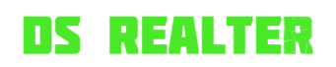
Определим цену без
ваших хлопот!
Made by PPS Group

Slide 2
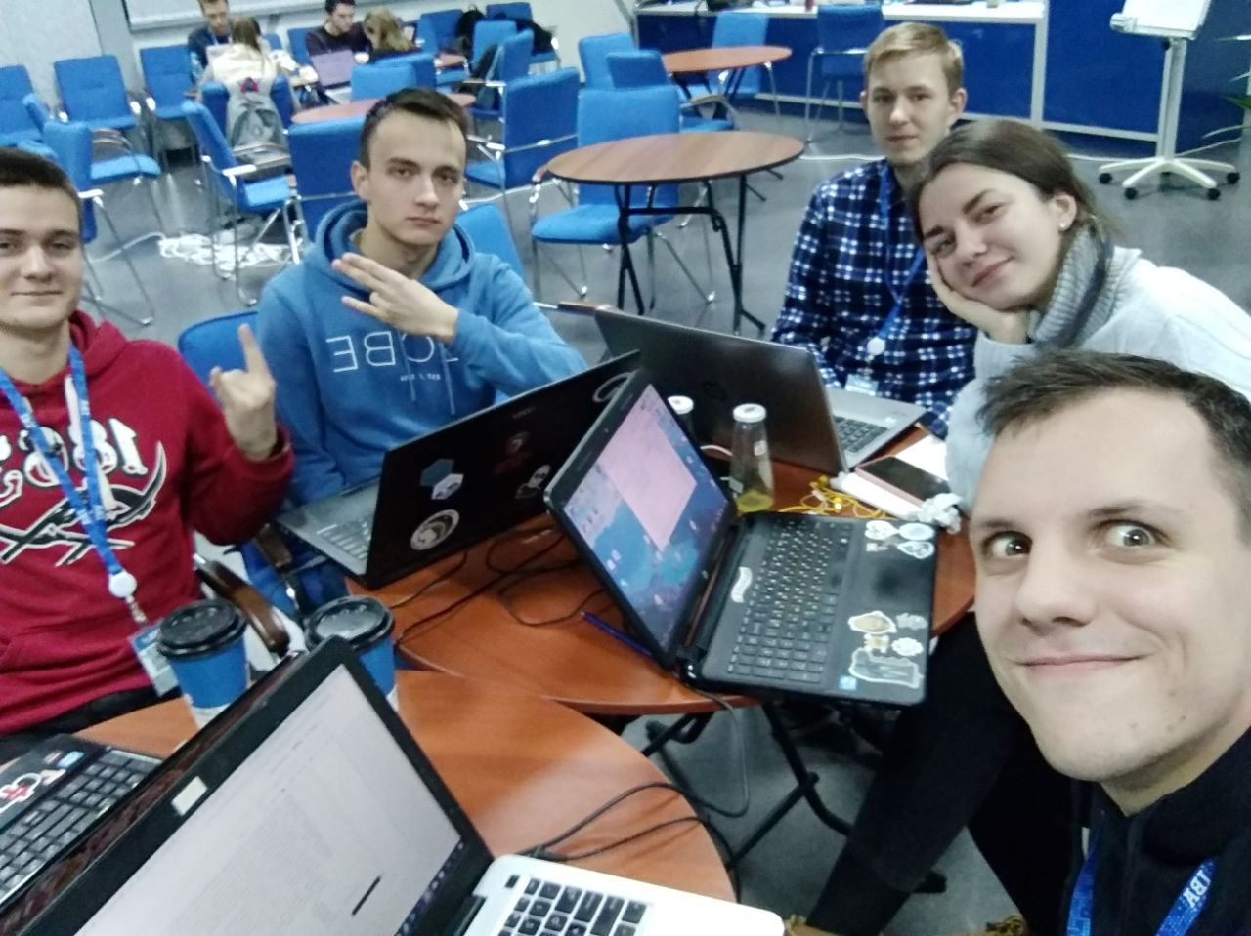
Состав PPS Group
Сивенков Егор
Бобко Алексей
Шелепов Илья
Самойлик Екатерина
Бальцюкевич Игнатий

Slide 3
Проблемы
Занижение цены
Завышение цены
Уменьшение прибыли
Снижение спроса

Slide 4
Статистика
Средний срок cамостоятельной продажи квартиры на профильных порталах составляет порядка 80 дней.

Slide 5
Решение
Наш проект определяет оптимальную продающую цену для объекта недвижимости, основанную на оценке рынка.

Slide 6
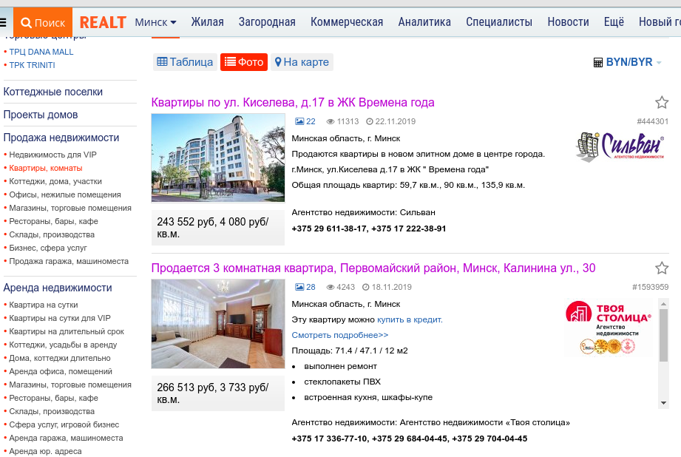

Сбор данных

Slide 7
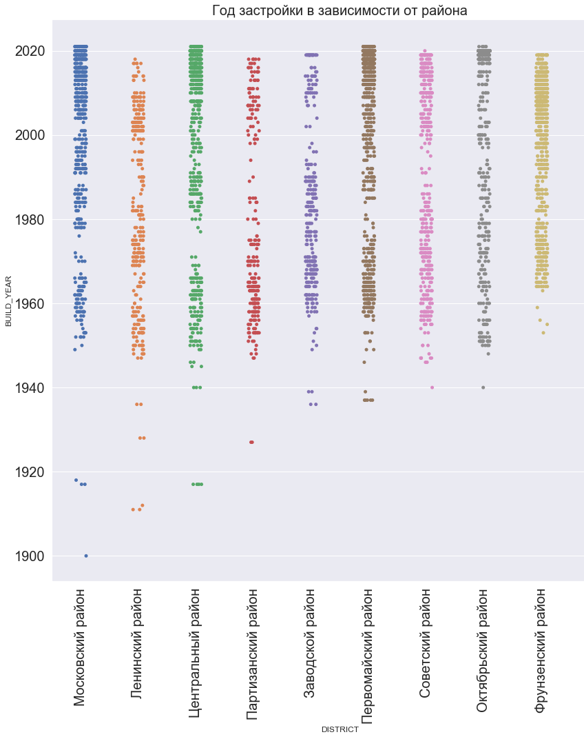
Год застройски в зависимости от района

Slide 8
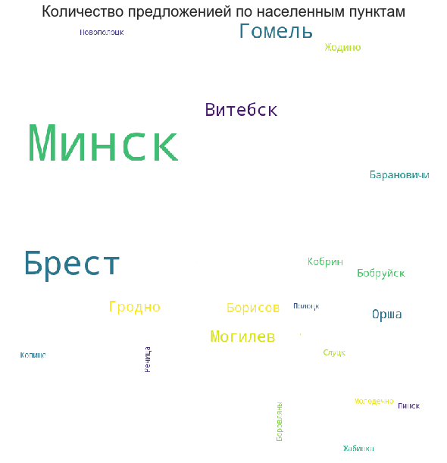
Количество предложений по населенным пунктам

Slide 9
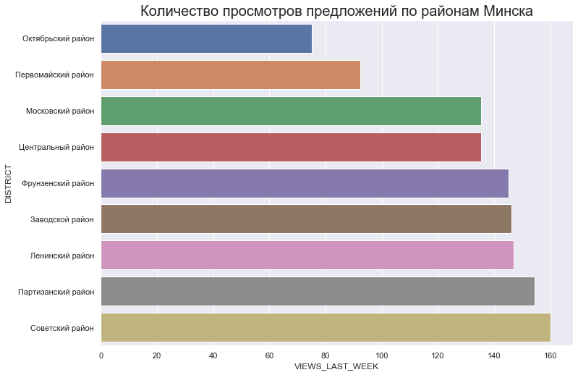

Slide 10

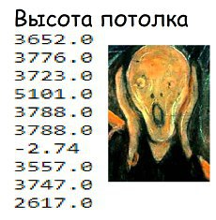
Выбросы в данных

Slide 11
Дополнительная функция
Использование приложения в том числе и покупателем.

Slide 12
Итоги
Больше пользователей, которые:
продали свою квартиру раньше/дороже.
оптимально оценили рынок

Slide 13


